Slide 1
Starea de bine a copiilor în școală și creșterea motivației pentru activitatea de învățare prin aplicarea principiilor specifice pedagogiilor alternative
Proiect Erasmus Plus „Să înveți este distractiv!”, 2019-1-RO01-KA101-062657
Cercetare în domeniul educațional
Coordonator : prof. Tania Ștefania Țăndăreanu și
colegii din echipa de proiect
Conţinutul prezentului material reprezintă responsabilitatea exclusivă a autorilor, iar Agenţia Naţională şi Comisia Europeană nu sunt responsabile pentru modul în care va fi folosit conţinutul informaţiei.

Slide 2
Cercetare în domeniul educațional realizata la nivelul Colegiului Național Pedagogic ”Ștefan Velovan” Craiova
Durata cercetării: anul școlar 2021-2022
Eșantion de cca 400 respondenți :
cadre didactice, profesori din învățământul prescolar, primar, gimnazial și liceal;
- elevi din învățământul gimnazial și liceal
- parinti ai preșcolarilor din gradiniță și ai elevilor din clasele primare.

Slide 3
Cuprinsul cercetării:
starea de bine a copiilor în școală- concept de noutate pedagogică
obiectivele cercetării pedagogice;
metode de cercetare utilizate;
rezultate focus grup profesori;
analiza răspunsurilor oferite la întrebarile cuprinse în chestionarele aplicate părinților preșcolarilor și părinților elevilor din clasele primare;
analiza răspunsurilor date la întrebările din chestionarele aplicate elevilor din clasele gimnaziale și liceale;
utilizarea principiilor din sistemele pedagogice alternative în învățământul tradițional și creșterea motivației în învățare;
concluzii.

Slide 4
starea de bine a copiilor în școală- concept de noutate pedagogică
Promovarea stării de bine în școală este o temă care stârnește tot mai mult interes în spațiul public, îndeosebi între cei interesați de promovarea unui act educațional de calitate, un învățământ care pune în prim plan oamenii și relațiile dintre ei, dar și utilizarea unor resurse bogate în conținut interactiv, punând accent în mod evident pe comunicare, creativitate și flexibilitate în gândire.
Hotărârea de a face o cercetare cu privire la promovarea stării de bine în școală, are la bază un cumul de motive, care se întrepătrund, creând o nouă realitate educațională foarte complexă de care trebuie să ținem cont pentru ca actul educațional să mai conteze în viitor.

Slide 5
obiectivele cercetării pedagogice
Obiectivul principal al acestei cercetări este acela de a demonstra că prin promovarea stării de bine în școală, obținem un act educațional eficient, integru, echilibrat cu rezultate deosebite asupra elevilor atât sub aspect intelectual, cât și în ceea ce privește personalitatea lor. Promovarea stării de bine în școală asigură prin aceasta, dezvoltarea unor cetățeni responsabili, conștienți de calitățile și limitele proprii, care se vor integra cu bine în realitatea socială oferită de societatea contemporană.
Un alt obiectiv este acela de a arăta că promovarea stării de bine la nivelul copiilor și a colectivului de cadre didactice, prin aplicarea principiilor specifice pedagogiilor alternative, conduce la creșterea interesului pentru învățarea temeinică în rândul a cel putin 30% dintre elevii școlii.

Slide 6
metode de cercetare utilizate
metoda focus grup – focus grup realizat pe un eșantion de 20 cadre didactice, profesori din învățământul preșcolar, primar, gimnazial si liceal;
metoda anchetei pe baza de chestionar:
-prin 135 de chestionare aplicate părinților preșcolarilor și părinților elevilor din clasele primare- google forms;
- prin 245 de chestionare aplicate elevilor din învățământul gimnazial și liceal – google forms.

Slide 7
rezultate focus grup profesori
identificarea dimensiunilor conceptului starii de bine, a modurilor concrete în care elevii pot beneficia de starea de bine pentru progresul în învățare, a predictorilor și a consecințelor acestei stări de bine, precum și exemplificarea unor activițăți care vin să susțină creșterea motivației în învățare preluate din sistemele pedagogice alternative.
s-a putut observa că în ultimii ani se vorbește tot mai mult despre inteligența emoțională, iar acceptarea noilor deschideri pe care această abordare asupra intelectului uman le oferă pedagogiei, ne oferă noi modalități de înțelegere a elevului și nu numai a acestuia, inteligența emoțională fiind o ușă deschisă spre cunoașterea mai profundă a omului și a societății în general, cunoaștere care ne poate ajuta să aducem plus valoare sistemului de învățământ.
s-a concluzionat faptul că educația este domeniul care are cel mai mare impact asupra societății, profesorii considerând că o experiență pozitivă în școală, reușește să influențeze decisiv viitorul tânărului școlar, contribuind la conștientizarea propriei valori, la consolidarea încrederii în sine și construirea unei imagini pozitive și realiste asupra propriei persoane.

Slide 8
metoda anchetei pe baza de chestionar
Metoda de cercetare utilizată în această etapă a fost ancheta de tip survey, cu un chestionar standardizat care a conținut, alături de itemii din scala stării de bine, toate variabilele de tip predictor, consecințe ale stării de bine în context educațional. Rezultatul acestei etape s-a concretizat într-un raport conținând argumentele în favoarea principalilor predictori, respectiv consecințele stării de bine în context educațional românesc, precum și într-o ierarhizare a acestor factori, așa cum au fost aceștia reprezentați în testarea modelelor statistice.

Slide 9
Structura chestionarului aplicat elevilor de gimnaziu și liceu
Date socio-demografice: feminin 89%, masculin 11%;
Vârsta elevi:14 ani-18 ani;
Clasele: a VIII-a- a XII-a;
Indicatori propuși pentru determinarea stării de bine a elevilor în școală:
Relații sociale. Relatiile cu colegii. - 5 întrebări/ afirmații
Relații sociale.Relatiile cu profesorii. - 6 întrebări/ afirmații
Starea de bine la nivel emoțional. - 7 întrebări/ afirmații
Învățare și dezvoltare. - 5 întrebări/ afirmații
Identificarea cu școala. - 7 întrebări/ afirmații
Implicarea în activități nonformale/ extracurriculare.- 3 întrebări/ afirmații

Slide 10
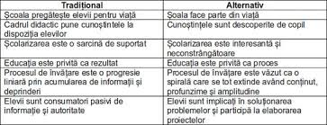
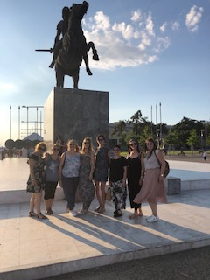
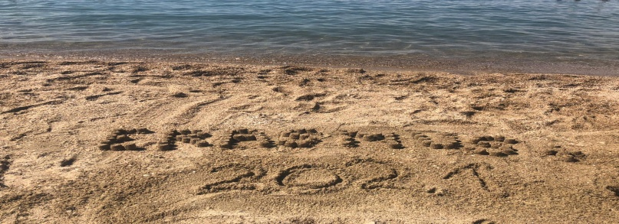
utilizarea principiilor din sistemele pedagogice alternative în învățământul traditional și creșterea motivației în învățare

Slide 11
utilizarea principiilor din sistemele pedagogice alternative în învățământul traditional și creșterea motivației în învățare
Învățare experiențială;
Activități în natură;
Învățarea prin aventură- activități de tipul treasure hunt- vânătoare de comori, excursii, vizite, drumeții;
Învățarea prin descoperire;
Activități care eficientizează cooperarea și comunicarea în grup pentru realizarea unor sarcini de lucru comune;
Activități pentru cunoașterea psihopedagogică a copiilor, învățare adaptată la nevoile și interesele acestora, învățare centrată pe copil;
Jocuri și activități pentru dezvoltarea inteligentei socio- emoționale a copiilor;
Activitați care cresc starea de bine a copilului în școală, produc relaxare și un climat propice învățării prin joc.

Slide 12
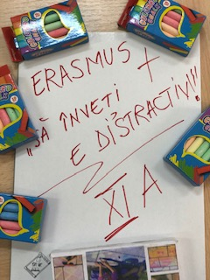
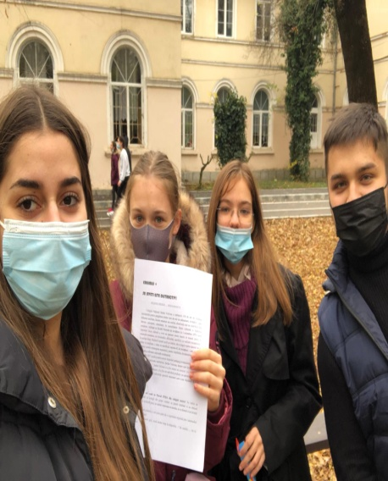
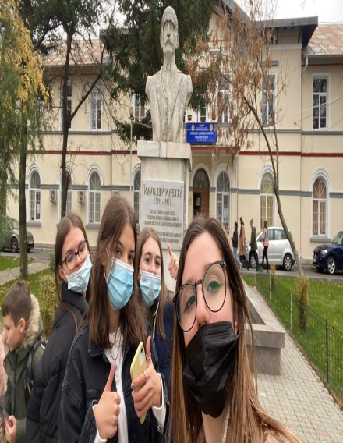
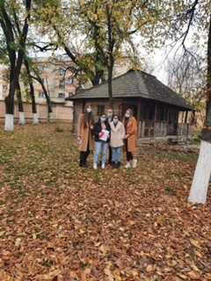
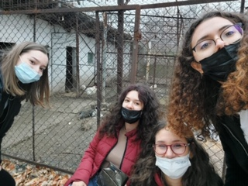
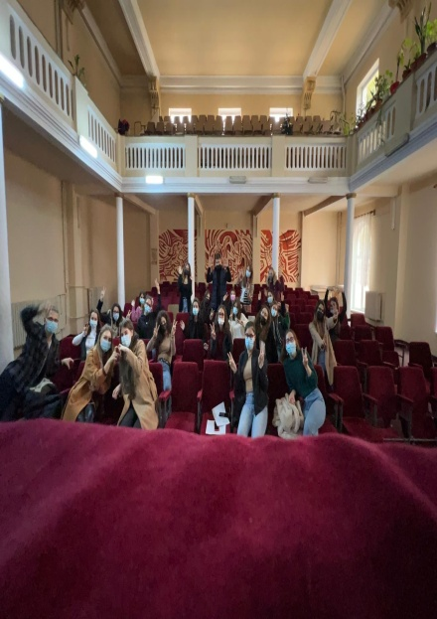
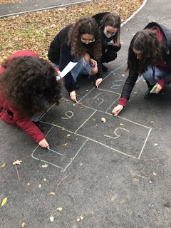
utilizarea principiilor din sistemele pedagogice alternative în învățământul traditional și creșterea motivației în învățare Treasure hunt- Sa redescoperim Colegiul pedagogic!

Slide 13
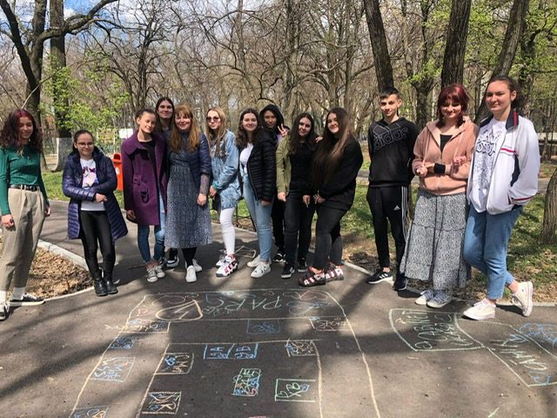
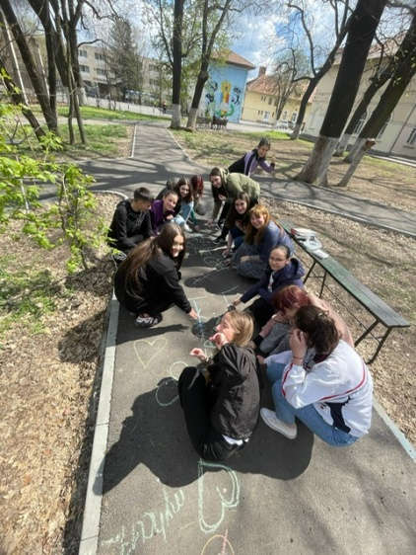
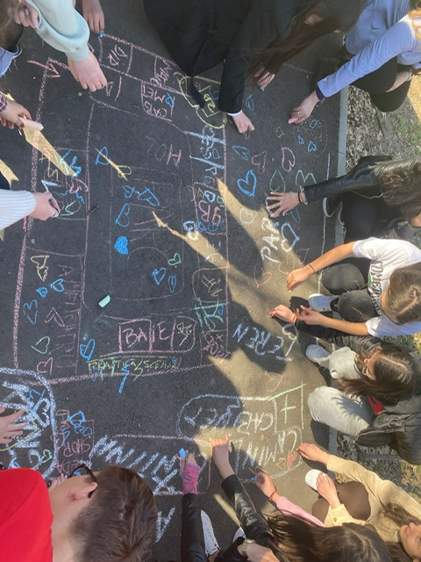
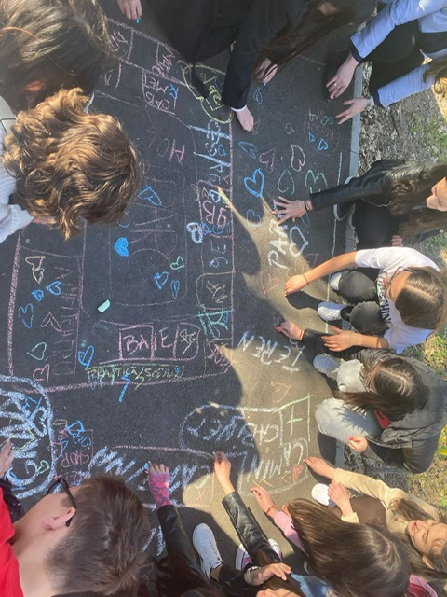
utilizarea principiilor din sistemele pedagogice alternative în învățământul traditional și creșterea motivației în învățare- Jocuri și activități pentru dezvoltarea inteligentei socio- emoționale a copiilor- harta emotiilor (IX B si IX G)

Slide 14
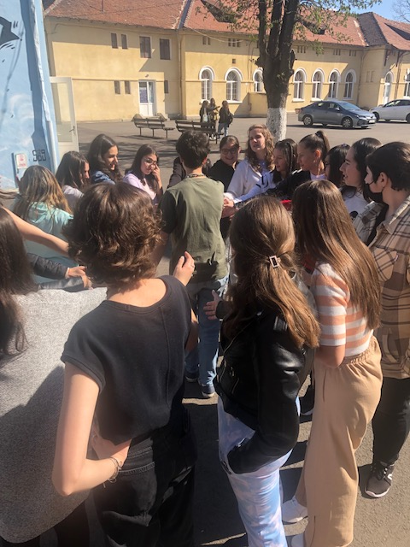
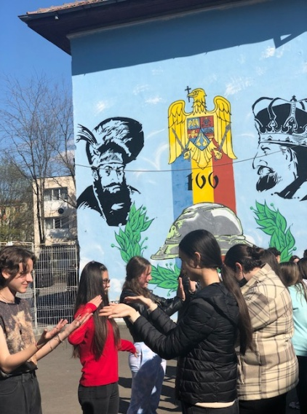
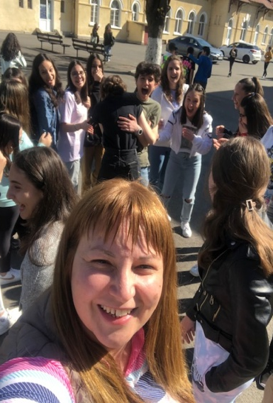
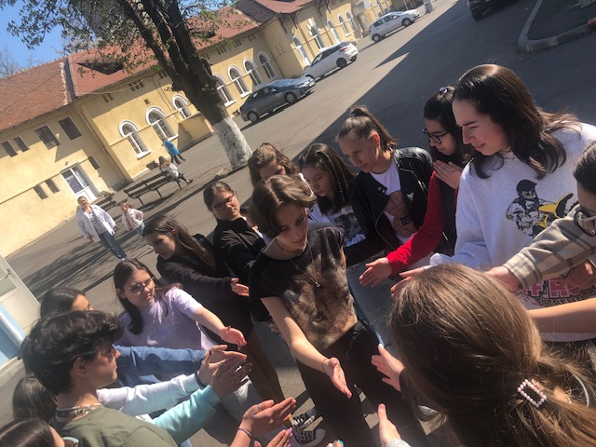
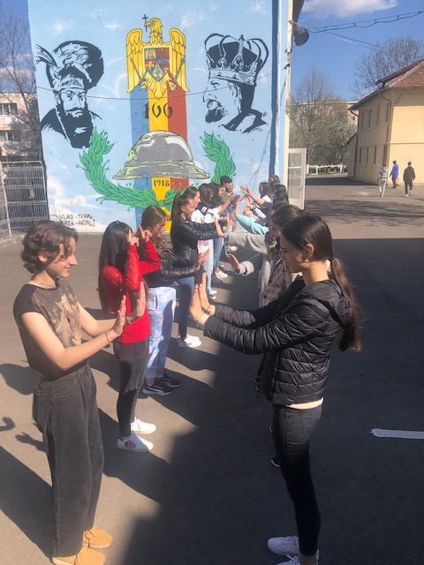
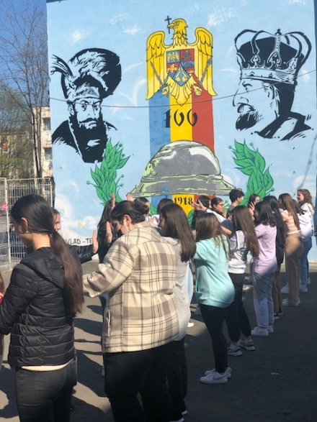
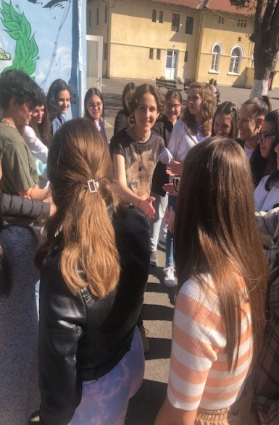
utilizarea principiilor din sistemele pedagogice alternative în învățământul traditional și creșterea motivației în învățare- jocuri de comunicare ( Ix B)

Slide 15
Concluzii:
Există o corelație pozitivă între starea de bine a copiilor și implicarea lor în activități formale și nonformale, atât în școală, cât și în comunitate.
Starea de bine a elevilor influențează relațiile cu colegii, cu profesorii, cu familiile lor, manifestându-se îmbunătățiri în atitudinea lor prosocială, colaborativă și comportamentală.
Elevii care evidențiază o stare de bine ridicată tind să aibă rezultate acedemice înalte, autoeficiență, sunt mai disciplinați, atenți la ore si mai implicați în activitățile culturale, recreative sau sportive.
În accepțiune extinsă, starea de bine a elevilor în școală este un indicator al succesului tinerilor în viață, în familie și în societate;
Educația, sub toate formele sale, nu trebuie să mai ignore acest indicator al stării de bine al elevului și al profesorului în școală, acesta fiind un factor care stă la baza unor școli moderne, de succes și performante.

Slide 16
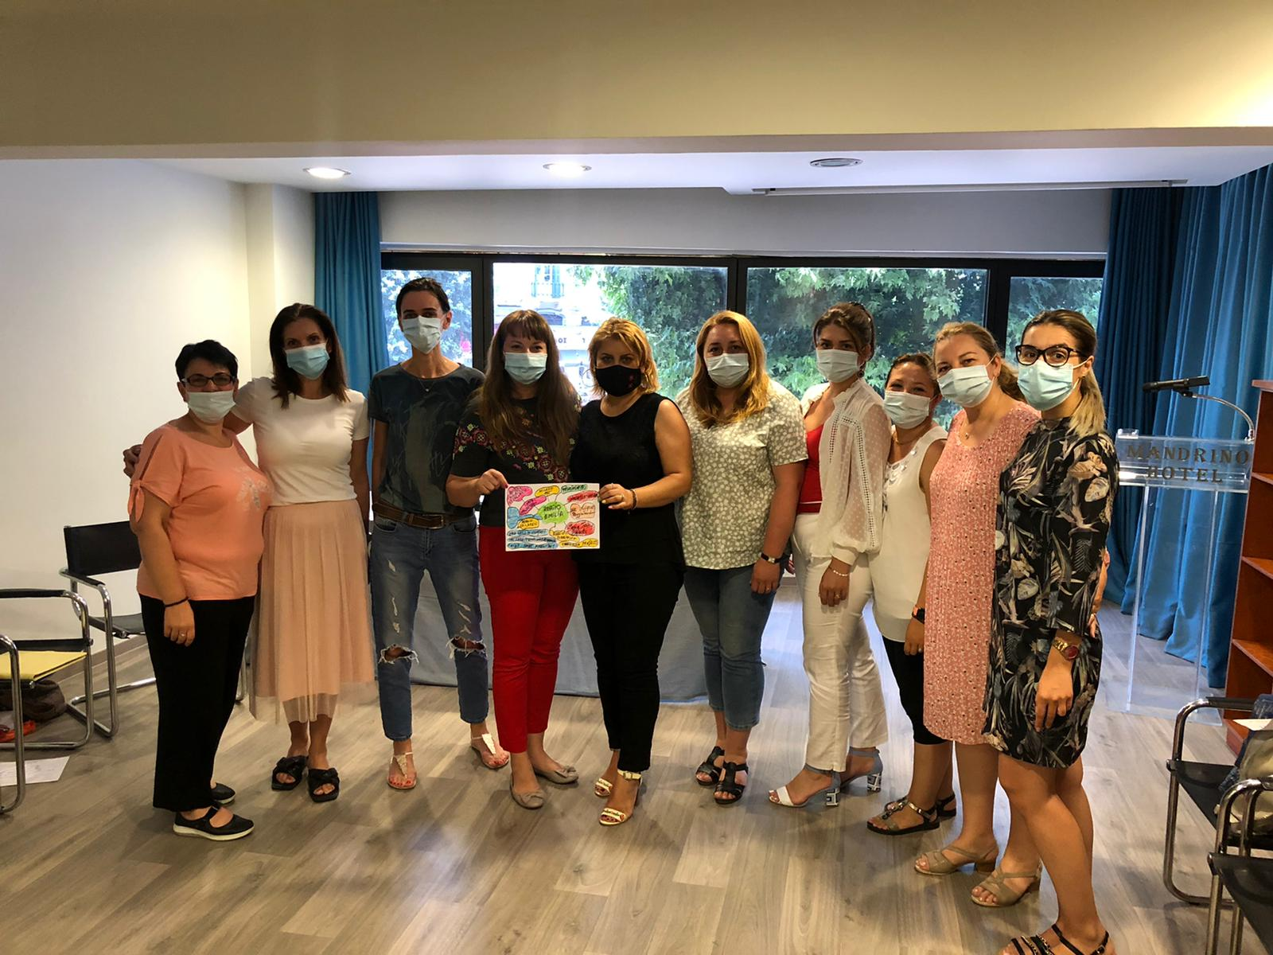
Vă mulțumim pentru atenție!

